Slide 1
다형성(Polymorphism)
[사전적 의미] : 같은 종(種)의 생물이면서도 어떤 형태나 형질이
다양하게 나타나는 현상
자바언어는 다형성을 지원하기 위해 클래스 형변환을 지원한다.
A클래스와 B클래스가 부모, 자식관계일 경우 데이터타입은
부모클래스(A)로 선언하고 인스턴스 생성은 자식으로 가능한 것
예) A objRef = new B(); // 클래스 형변환(자동 형변환)
Animal animal = new Dog();
Animal animal = new Cat();
Animal animal = new Cow();

Slide 2
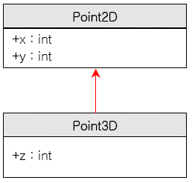
클래스 형변환 조건
public class Point2D{
…..
}
//Point2D(슈퍼 클래스)를 확장한 Point3D(서브 클래스)
public class Point3D extends Point2D{
…..
}

Slide 3
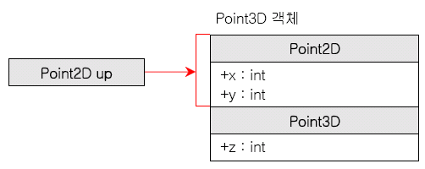
자동 형변환(Up Casting)
Point2D up = new Point3D( );

Slide 4
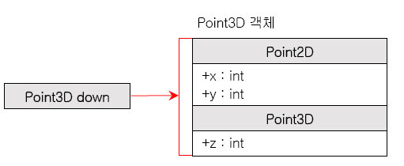
강제 형변환(Down Casting)
Point3D down=(Point3D)up;

Slide 5
instanceof 연산자
instanceof 연산자는 레퍼런스 변수가 어떤 인스턴스를 참조하고 있는지를 살펴서 특정 클래스로 캐스트 연산 가능한지를 검사하는 연산자이다
(강제 형변환 오류 방지 용도)
레퍼런스_변수 instanceof type

Slide 6
instanceof 연산자
Shape ref = new Rectangle( ); // ············· ①
if(ref instanceof Circle) // ············· ②
Circle c = (Circle)ref; // ············· ③
else if (ref instanceof Rectangle) // ············· ④
Rectangle r=(Rectangle)ref; // ············· ⑤

